Slide 1


PLANO DE EMERGÊNCIA NBR 15219/2005 - Plano de Emergência contra Incêndio / NR- 23
Wellington H.C. da Silva
Téc Seg do Trabalho

Slide 2
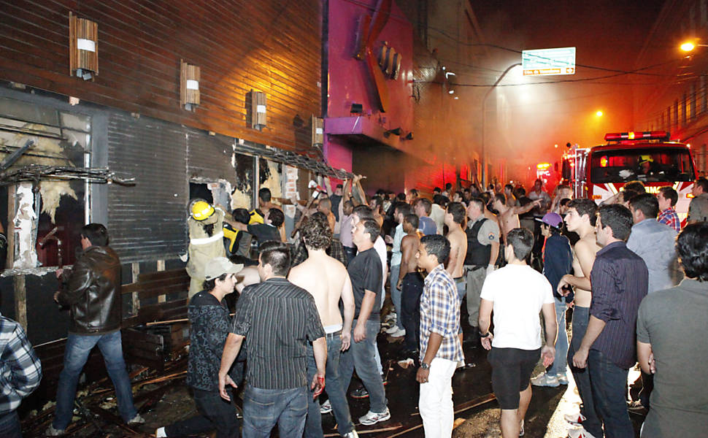
INTRODUÇÃO
Em virtude do grande número de vítimas que os incêndios tem causado nos locais de maior concentração humana, principalmente edifícios e, tendo como causas principais à falta de conhecimento dos melhores locais de saída, causando pânico, correria, ocasionando quedas e pisoteamentos, pessoas retidas em elevadores e outras falhas, se faz necessário o planejamento e a execução de exercícios de abandono de emergência.

Slide 3
OBJETIVO
Preparar os funcionários para um rápido e eficiente abandono do edifício, fábrica, escolas, hospitais etc, em caso real de incêndio ou qualquer outra emergência. Definir o atendimento e as potenciais situações de emergência conforme plano vigente e nas considerações do departamento de segurança.

Slide 4
RAZÕES PARA A ELABORAÇÃO DE UM PLANO DE EMERGÊNCIA
Estabelece cenários de acidentes para os riscos identificados.
Define princípios, normas e regras de atuação aplicada aos cenários possíveis.
Organiza os meios de socorro o prevê missões que competem a cada um dos intervenientes.
Permite desencadear ações oportunas, destinadas a minimizar as consequências do sinistro.
Evita confusões, erros, atropelos e a duplicação de atuações.
Prevê e organiza antecipadamente a atuação e a evacuação.
Permite rotina e procedimentos, os quais poderão ser testados, através de exercícios de simulação.

Slide 5
Aplicações
Visando em princípio o bem estar e a vida, as instalações e dependência a o meio ambiente.

Slide 6
Detalhamento
Toda situação de emergência é tratada com padronização obtendo várias etapas.

Slide 7
Responsabilidades
Todas as responsabilidades, de ação, prevenção, dentre outras, serão de responsabilidades dos setores diretamente voltados para o evento e de forma alguma serão tomadas decisões isoladas, tendo como objetivo que as decisões sejam tomadas no mínimo com duas pessoas sendo estas voltadas para o acontecimento.

Slide 8
Um plano de emergência deve, por isso, ter as seguintes características:
Simplicidade.
Flexibilidade.
Dinamismo.
Adequação.
Precisão.

Slide 9
Observar e se adequar atentamente ás mudanças vigentes:
LEGISLAÇÃO CONTRA INCÊNDIO.
LEGISLAÇÃO AMBIENTAL.
NR.
NBR.

Slide 10
Quem pode elaborar um plano de emergência??????

Slide 11


Pessoa Habilitada.

Slide 12
O plano se desenvolve a partir de uma emergência, podendo evoluir para um plano de abandono ou evacuação.

Slide 13
CONSTATAÇÃO DA EMERGÊNCIA
O alarme de incêndio
acionamento poderá se dar manualmente através de botoeiras ou automaticamente por detectores.
O alarme de incêndio quando acionado irá disparar os indicadores sonoro e visual no setor correspondente e também será notado na central de alarme e detecção localizada na portaria. Sendo setorizado, o alarme só será audível para as pessoas daquele setor até que se acione o alarme geral na central de alarme.

Slide 14
ACIONAMENTO DO ALARME PARA TREINAMENTO E MANUTENÇÃO
O acionamento do alarme fora das situações de emergência dependerá de planejamento próprio executado pelo Grupo Coordenador do Plano de Emergência.
setor devem ser avisadas
De preferência, os testes serão feitos nos fins de semana ou em horários fora do expediente normal

Slide 15
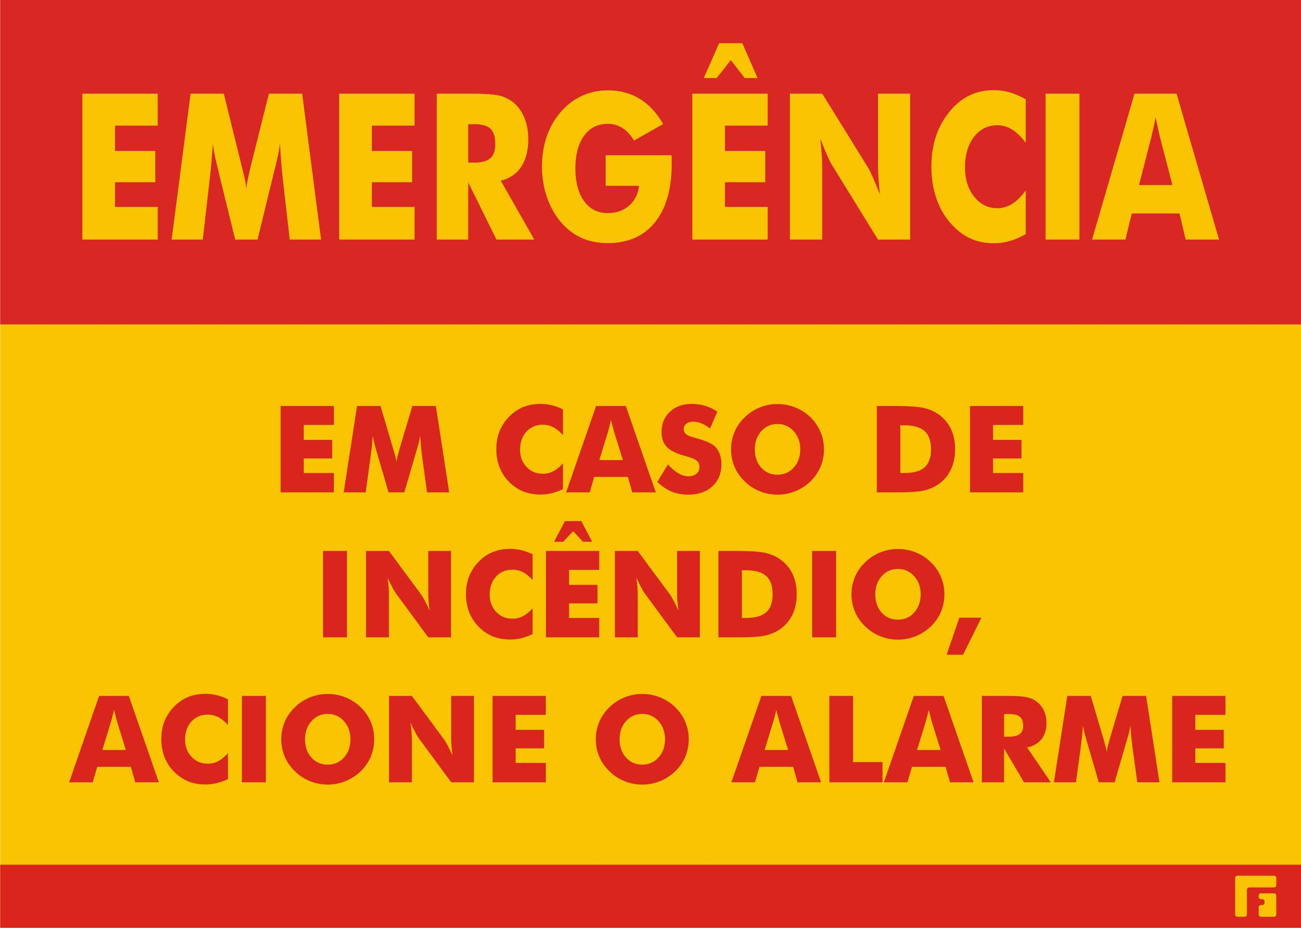
Quem pode acionar o alarme de emergência?

Slide 16
Qualquer pessoa que se encontre no interior da fábrica, ou que visualize uma situação de emergência, seja ele um colaborador fixo, terceirizado ou visitante.
Quem pode acionar o alarme de emergência?

Slide 17
Como se Divide um Plano de Emergência.
A Emergência ou toque de brigada (toque intermitente)
O Abandono (toque contínuo)
A Evacuação

Slide 18
A Emergência ou chamada de brigada (toque intermitente)
Um fato, um acontecimento que vai proporciona ou ocasiona o abandono de uma fábrica ou de outro estabelecimento.

Slide 19
O Abandono (toque contínuo)
Saída voluntária dos funcionários do local onde se encontra até uma área de segurança.

Slide 20
A Evacuação
È a retirada de algumas pessoas até a área de segurança, que por algum motivo não conseguiram se ausentar da fábrica, e isto só poderá ser executado por uma brigada de emergência ou um bombeiro.

Slide 21
EFETIVO
Todo o efetivo utilizado no evento terá funções especificas bem como sua hierarquia imputada dentro do efetivo envolvido no evento.

Slide 22
Grupo coordenador do plano de emergência
Analisar, comandar e executar as ações de emergência.
1 Segurança do trabalho
2 Medicina do trabalho
3 Segurança patrimonial
4 Coordenadores de abandono
5 Manutenção
6 Brigada de incêndio

Slide 23
COMPOSIÇÃO DA BRIGADA DE INCÊNDIO
GERENTE DE BRIGADA
CORDENADOR DE BRIGADA
LÍDER E SUB LÍDER
BRIGADISTA
PORTARIA

Slide 24
COMPONENTES ENVOLVIDOS
Administração
Público (1) fixo que desenvolve funções administrativas no interior das dependências da empresa.
Produção
Público (2) fixo que desenvolve funções na área da produção da empresa.
Visitantes e terceiros
Público (3 e 4) flutuante que desenvolve no interior da fábrica ações consideradas de curto prazo.

Slide 25
Seguimento do plano de emergência
Primeiramente calma, ao ouvir o alarme de emergência, todos os funcionários devem manter a calma, desligar seus equipamentos e preparar-se para a evacuação.
Deflagrada a emergência, os funcionário com nível de liderança (gerente / encarregado ) deverão permanecer no seu local de trabalho e preparar os demais funcionários / terceiros e visitantes, para uma eventual evacuação.

Slide 26
Abandono de Fábrica.
É a saída organizada total ou parcial dos funcionários e parceiros que estejam na empresa ou setor, em fila (um funcionário atrás do outro) para a área de segurança, no caso de situações de emergências internas ou externas, que coloquem em risco a integridade física das pessoas.

Slide 27
Todos deverão dar as mãos (a noite) para evitar correrias ou tumultos;
Cuidados adicionais devem ser tomados com relação a decidas de escadas;
Os grupos de abandono ou evacuados deverão ser orientados para avançarem degrau a degrau, ou seja, passo a passo;
Suspender toda as ligações internas e/ou externas que não estejam ligadas a e emergência;
Somente poderão dirigir-se ao local da emergência, os funcionários integrantes da brigada de emergência;
Fica suspenso a entrada de qualquer pessoa a unidade, salvo dos membros da brigada e/ou corpo de bombeiros.

Slide 28
ÁREA DE SEGURANÇA

Slide 29
É um local externo onde serão conduzidos os funcionários / terceiros e visitantes, em situações de emergências, para uma área considerada segura.

Slide 30
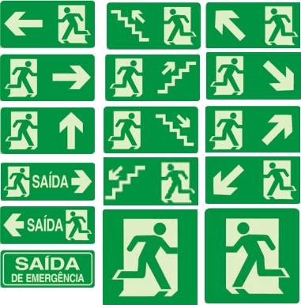
Rota de fuga
É o itinerário do local onde você se encontra até o local de segurança que se percorre andando.

Slide 31

ROTA DE FUGA

Slide 32
AREA DE SEGURANÇA
PONTO A
Destinado ao pessoal da administração, localização a decidir.
PONTO B
Destinado ao pessoal da produção, local a decidir.
PONTO C
Destinado aos terceiros, localização , o mais próximos possível da portaria.
PONTO D
Destinado a visitantes, localização, o mais próximo possível da portaria. Os pontos C e D são controlados e monitorados pela portaria.

Slide 33
Portaria
Suspender as atividades normais de entrada e saída de pessoas, materiais, veículos e comunicação por telefone;
Ficar alerta quanto á comunicação no rádio;
Coibir retorno e funcionários à área sinistrada ;
Aguarda instruções do líder da brigada;
Revisar minuciosamente os visitantes, que na sequência serão libertados.

Slide 34
AO TÉMINO DO EVENTO
Retornará para as atividades normais após ser liberado pela equipe de segurança:
1º- O ponto B para que a empresa rapidamente retorne sua atividade
2º - O ponto A Para que os trabalhos administrativos sejam retomados
3 º- O ponto C Para que os terceiros assumam novamente suas atividades, seus veículos e funções.
4º - O ponto D Geralmente são dispensados para seguirem seus destinos, salvo por determinação contraria.

Slide 35
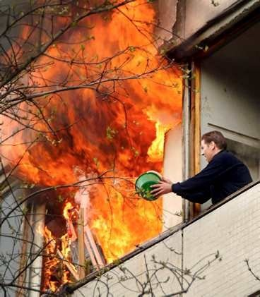
ATITUDES SIMPLES CONTRA INCÊNDIOS:

Slide 36
O fogo procura espaço para queimar e irá busca-lo, se você as pessoa não estiverem protegidos.
Se alguém ficar isolado, mantenha a calma tente de alguma forma anunciar sua presença (gritos barulho, quebra vidros etc...)
Mantenha-se vestido e molhe suas roupas.
Se estiver dentro de uma sala, jogue pela janela tudo que puder queimar facilmente: cortinas, tapetes, cadeiras, plásticos, etc.
Com a ajuda de uma mesa deitada, tampo voltado para o fogo, proteja-se do calor irradiado, que se propaga em linha reta.
Não tente salvar objetos. Primeiro salve sua vida depois dos demais.
Oriente a todos que ao abrir uma porta, proteja-se contra a parede.
O fogo que deve estar do outro lado poderá atingi-lo diretamente no rosto, ao receber ao jato frio da porta aberta.
Se um incêndio ocorrer em um escritório ou apartamento, abandone imediatamente. Muitas pessoas morrem por não acreditarem que o fogo pode se alastrar com rapidez.
Não é autorizido terceiros e colaboradores manusear, equipamentos de combate á incêndio.
Não deixe que pessoas saltem de planos elevados.
Muitas pessoas morrem, sem imaginar que o socorro pode chegar em minutos.

Slide 37

Plano de emergência

Slide 38
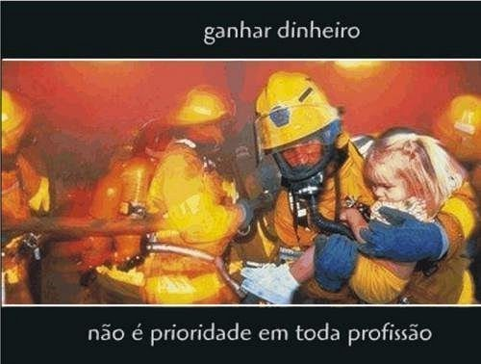

OBRIGADO!

